Slide 1
UNIVERSIDADE ABERTA DO SUS – UNASUS
UNIVERSIDADE FEDERAL DE PELOTAS
CURSO DE ESPECIALIZAÇÃO EM SAÚDE DA FAMÍLIA
MODALIDADE À DISTÂNCIA
TURMA 7
Melhoria da Atenção à Saúde da Criança de Zero a Setenta e Dois Meses na UBS Módulo São Tomé, Parnaíba/PI.
ALUNA:Hilda Elena Conesa Estrada
ORIENTADORA:Fernanda Bollini e Silva
PELOTAS 2015
Orientador: Prof Fernanda Bollini e Silva

Slide 2
Introdução
È importante o desenvolver o foco de intervenção devido à situação pouco favorecedora da atenção de saúde as crianças no âmbito da Unidade Básica de Saúde. As crianças saiam da Unidade com a próxima consulta agendada, mas nem todos os pais eram disciplinados e em diversas ocasiões ignoravam a importância de manter as consultas de forma sistemática para o bom desenvolvimento de seus filho .

Slide 3
Introdução
Existia a necessidade de educar as mães no adequado cuidado das crianças como orientação sobre o aleitamento materno exclusivo nos primeiros seis meses de vida, cumprimento do esquema vacinal, orientação nutricional para evitar o excesso e déficit de peso e assim conseguir um futuro no Brasil mais saudável e com melhor qualidade de vida.

Slide 4
Introdução
Cidade de Parnaíba-PI, localizada no litoral do Piauí (região Norte do estado)
150 mil habitantes (IBGE,2010).
A cidade possui 30 UBS com 39 equipe de saúde da família ,8 Unidades de Saúde localizados na zona rural.
Disponibilidade do NASF para 10 ESF .

Slide 5
Introdução
UBS é chamada de UBS São Tomé 23 (urbana).
Total de pessoas na área de abrangência:3377 (SIAB/2012);
Equipe ESF é composta por:
1 Enfermeira (gerente da UBS);1 médico geral,2 técnicas de enfermagem ,6 ACS, 1 Atendente ,1 Vigia e 1 Assistente para Serviços Gerais.

Slide 6
Introdução
Quantidade de crianças de 0 a 72 meses 168 (estimativa do RAS).
Fragilidades no Processo de Trabalho:
UBS possuía instabilidade de permanência de profissionais médicos.
Rotina de trabalho limitada na UBS: ocasiões ignoravam a importância de manter de forma adequada as consultas de puericultura. Visita domiciliar só se realizavam as crianças com situações especificas não tendo sistematicidade das mesmas.

Slide 7
Introdução
Equipe incompleto não estruturado : sem planejamento e seguimento de protocolos adequadamente, atrasos nas consultas dos usuários, baixa cobertura nos atendimentos das crianças, poucas atividades de promoção e prevenção na comunidades.
Não temos disponibilidade de equipe de saúde bucal .
A UBS é um local adaptado, não reúne as condições para trabalhar adequadamente, pois apresenta falhas na estrutura. Os locais são mal ventilados e contam com salas com mais de uma função.

Slide 8
Objetivo Geral
Melhoria da Atenção à Saúde da Criança de Zero a Setenta e Dois Meses na UBS Módulo São Tomé 23, Parnaíba/PI.

Slide 9
Objetivos Específicos
Ampliar a cobertura do Programa de Saúde da Criança
Melhorar a qualidade do atendimento à criança.;
Melhorar a adesão ao programa de Saúde da Criança.
Melhorar o registro das informações.
Mapear as crianças de risco pertencentes à área de abrangência ancas que consultam no serviço.
Promover a saúde das crianças.

Slide 10
Metodologia
Focamos as ações da intervenção nas 12 semanas de duração, nos quatro eixos:
organização e gestão do serviço;
engajamento público;
qualificação da prática clínica;
monitoramento e avaliação dos serviços.

Slide 11
Metodologia
Cadastramos os usuários em fichas espelho fornecidas pelo curso UFPEL e impressa com ajuda da Secretaria da Saúde
Realizamos o registro de todas as consultas em prontuário próprio dos usuários
Os dados após coletados foram levados a planilha de coleta de dados para análise dos indicadores.
População de crianças de zero a 72 meses
Protocolo de orientação: Caderno de Atenção Básica 33 . Saúde da Criança, Brasília: Ministério da Saúde, 2012.

Slide 12
Metodologia
A intervenção iniciou com a capacitação sobre o protocolo do MS, para que toda a equipe utilize esta referência na atenção as crianças de zero a 72 meses com suas mais ou representantes
Discussões foram realizadas no sentido de orientar o acolhimento das crianças de zero a 72 meses com suas mais ou representantes .
Crianças de zero a 72 meses com suas mães o representante foram cadastrados, pelos ACS e atendente (durante procura ou busca ativa).

Slide 13
Metodologia
Oportunizamos atendimentos as crianças de zero a 72 meses com a participação ativa das mães o seus representantes tendo em conta a faixa etária do projeto e continuamos dando atenção a demanda espontânea e programadas para não afeitar os serviços da UBS.
Comunidade orientada sobre a importância e a periodicidade da realização de consultas de atenção a crianças assim como outros procedimentos entre eles, orientação nutricional adequada Importância da profilaxias com ferro. higiene bucal .

Slide 14
Metodologia
Capacitamos a equipe e ACS para conhecer os protocolos de atuação nas crianças de zero a 72 meses. Além de capacitação para busca ativa, medidas de orientação, técnica sobre aleitamento materno Teste de pesinho, adequado controle e seguimento das crianças fazendo ênfases nas de riscos.
A mèdica e enfermeira fórum as responsável por palestras na área adestrada ao efeito assim como na igreja sala de espera da unidade, com a previa coordenação dos agentes comunitários com a participação das mães orientando sobre higiene ,acidentes seguem a idade , aleitamento materno entre outros .
O médico enfatizo na consulta com uma frequência semanal sobre a importância e periodicidade da realização das consultas de puericultura.
O ESF realizou atividades coletivas nas diferentes localidades da comunidade, como creche e igrejas, com frequência semanal.

Slide 15
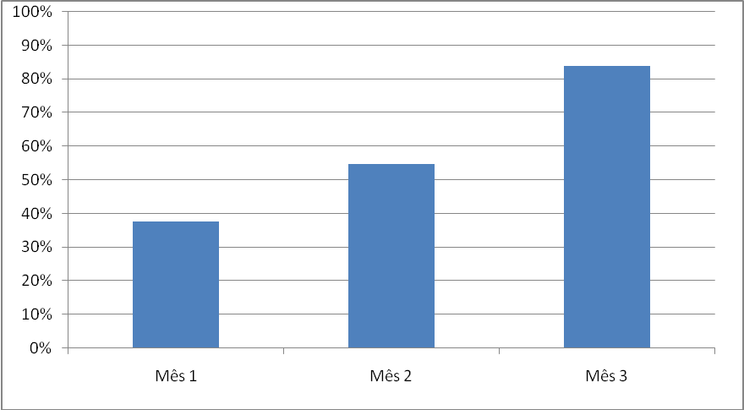
Objetivos, Metas e Resultados
Objetivo 1: Ampliar a cobertura da atenção à saúde da criança
Meta 1.1: Ampliar a cobertura da atenção à saúde para 100% das crianças entre zero e 72 meses pertencentes à área de abrangência da UBS.
Indicador 1.1: Proporção de crianças entre 0 e 72 meses inscritas no programa da unidade de saúde.
No primeiro mês da intervenção, cadastramos 63 crianças (37,5%), no segundo mês 92 crianças (54,8%) e no terceiro mês 141 crianças (83,9%). A meta não foi alcançada até o momento por constituir um trabalho praticamente novo onde não é somente trazer as mães para atendimento das crianças, mas também fazer um trabalho educativo e com continuidade.
r
Figura 1 Proporção de crianças entre zero e 72 meses inscritas no programa na unidade de saúde, da Unidade de Saúde Módulo São Tomé, Parnaíba, PI. 2015. Fonte. Coleta de dados.

Slide 16
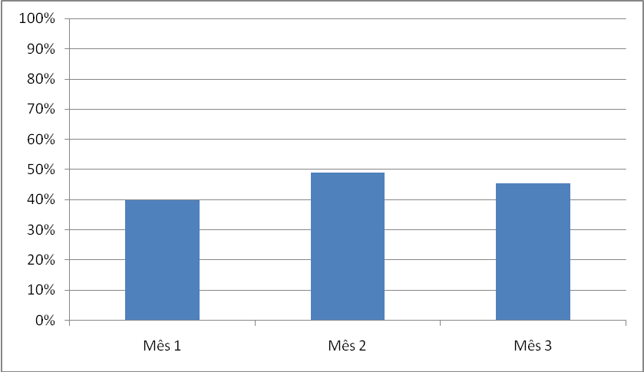
Objetivos, Metas e Resultados
Objetivo 2: Melhorar a qualidade do atendimento à criança.
Meta 2.1:Realizaraprimeiraconsulta na primeira semana de vida para100% das crianças cadastradas.
Indicador 2.1: Proporção de crianças com primeira consulta na primeira semana de vida.
No primeiro mês, se alcanço (39,7%), no segundo mês tivemos (48,9%), porém no terceiro mês alcançamos um 45,4%, das 141 inscritas no programa. Esse número deveu-se ao fato de algumas mães ainda não terem o hábito de levar seus filhos às consultas e outras as menoria por costume de levar ao pediatra.
.
Figura 2 Proporção de crianças com primeira consulta na primeira semana de vida na Unidade de Saúde Módulo São Tomé, Parnaíba, PI. 2015. Fonte. Coleta de dados.

Slide 17
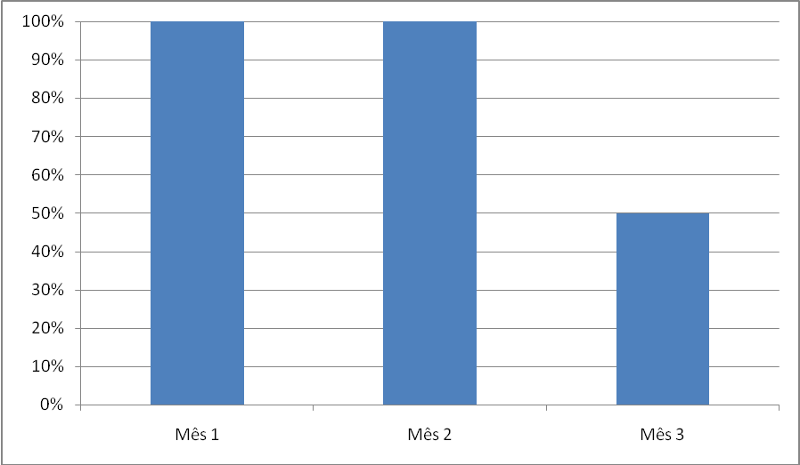
Objetivos, Metas e Resultados
Objetivo 2: Melhorar a qualidade do atendimento à criança.
Meta 2.4: Proporção de crianças com excesso de peso monitoradas.
Indicador 2.4: Porporção de crianças com excesso de peso monitoradas
.Nos 2 primeiros meses, tivemos 100% da cobertura (2 crianças monitoradas), e no terceiro mês 66,7% (2 de 3 crianças). Essa criança não monitorada no último mês, pode estar relacionada com a pouca costume ao controle e seguimento das mesmas. Pois todos fóruns encaminhados a consulta de nutrição e citados para seguimento no terceiro mês na Unidade básica de Saúde.
Figura 5 Proporção de crianças com excesso de peso monitoradas, na Unidade de Saúde Módulo São Tomé, Parnaíba, PI. 2015. Fonte. Coleta de dados.

Slide 18
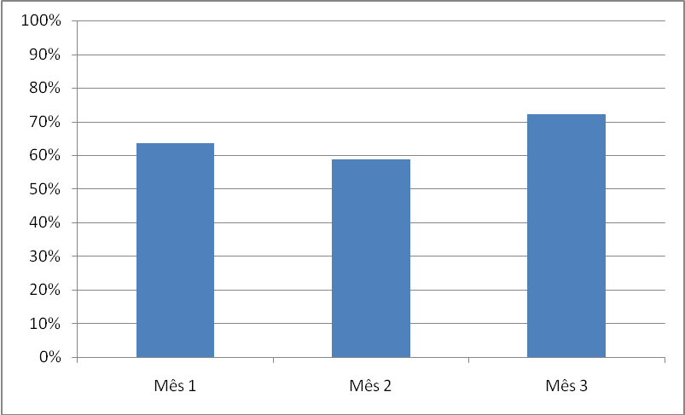
Objetivos, Metas e Resultados
Objetivo 2: Melhorar a qualidade do atendimento à criança.
Meta 2.5: Monitorar o desenvolvimento em 100% das crianças.
Indicador 2.5: Proporção de crianças com monitoramento de desenvolvimento.
No primeiro mês fórum monitoradas (63,5%), no segundo mês, um (58,7%). Já no terceiro mês, alcançamos (72,3%).Não se alcanço o 100% em indicadores por ser um trabalho inicial onde se deve ajustar todo o pessoal da equipe e as mães a uma nova visão de atendimento .
Figura 6 Proporções de crianças com monitoramento de desenvolvimento na Unidade de Saúde Módulo São Tomé, Parnaíba, PI. 2015. Fonte. Coleta de dados.

Slide 19
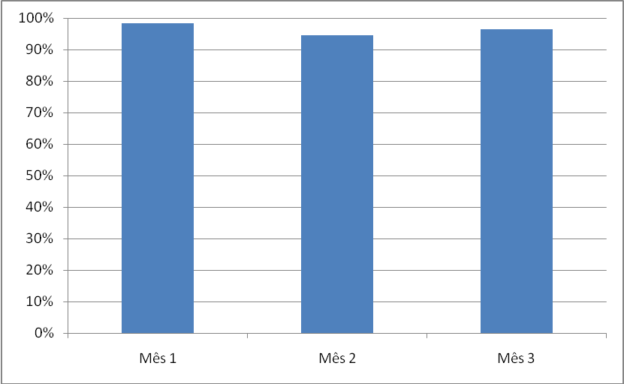
Objetivos, Metas e Resultados
Objetivo 4. Melhorar o registro das informações.
Meta 4.1. Manter registro na ficha de acompanhamento/espelho da saúde da criança de 100% das crianças que consultam no serviço.
Indicador 4.1. Proporção de crianças com registro atualizado.
No primeiro mês, logramos (98,4%), no segundo mês (94,6%), no tecer mês das 141 crianças cadastradas (96,6%). As cinco que faltam para o 100% foi por erro ao passar a informação.
Figura 14 Proporções de crianças com registro atualizado na Unidade de Saúde Módulo São Tomé, Parnaíba, PI. 2015. Fonte. Coleta de dados.

Slide 20
Objetivos, Metas e Resultados
Objetivo 5. Mapear as crianças de risco pertencentes à área de abrangência.
Meta 5.1. Realizar avaliação de risco em 100% das crianças cadastradas no programa.
Indicador 5.1: Proporção de crianças com avaliação de risco.
Esta meta de avaliação do risco foi cumprida no 100%das crianças .

Slide 21
Objetivos, Metas e Resultados
Objetivo 6. Promover a saúde das crianças.
Meta 6.1: Dar orientações para prevenir acidentes na infância em 100% das consultas de saúde da criança.
Indicador 6.1. Proporção de crianças cujas mães receberam orientações sobre prevenção de acidente na infância .
Esta meta tive um 100%de cumprimento.

Slide 22
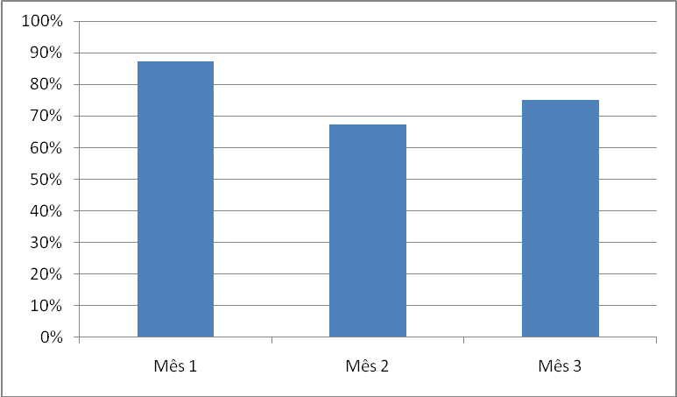
Objetivos, Metas e Resultados
Objetivo 6. Promover a saúde das crianças.
Meta 6.2. Colocar 100% das crianças para mamar durante a primeira consulta.
Indicador 6.2. Número de crianças colocadas para mamar durante a primeira consulta.
Alcançamos (87,3%),no primer mês. No segundo mês, (67,4%) e já no terceiro mês, das 141 crianças foram colocadas para mamar (75,2%). As três nascidas durante a intervenção fórum colocadas a mamar na primeira consulta .Não logramos 100% porque foi um dato difícil de precisar nas mães das crianças de mais idades ainda a que trabalhar neste aspecto .
Figura 17 Número de crianças colocadas para mamar durante a primeira consulta na Unidade de Saúde Módulo São Tomé, Parnaíba, PI. 2015. Fonte. Coleta de dados.

Slide 23
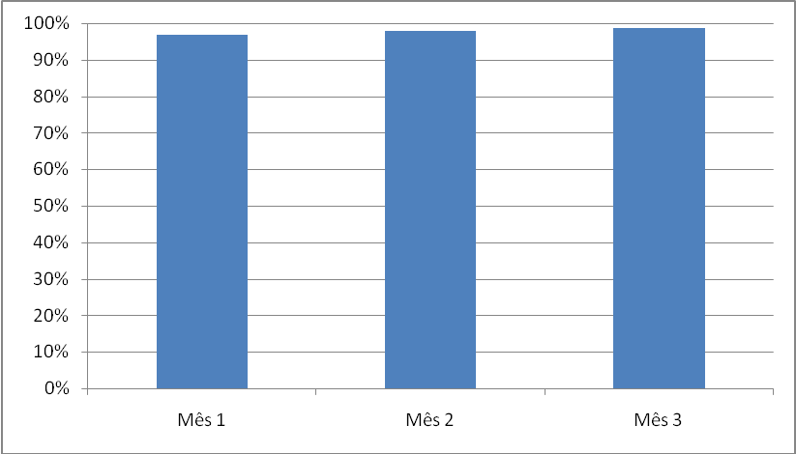
Objetivos, Metas e Resultados
Objetivo 6. Promover a saúde das crianças.
Meta 6.3. Fornecer orientações nutricionais de acordo com a faixa etária para 100% das crianças.
Indicador 6.3. Proporção de crianças cujas mães receberam orientações nutricionais de acordo com a faixa etária.
No primeiro mês, conseguimos (96,8%), no segundo mês (97,8%), e já no terceiro mês, das 141 cadastradas receberam orientação nutricional (98,6%), Todas receberam orientações nutricionais pois forma parte importante da consulta .só que foi um erro ao passar a informação.
Figura 18 Proporção de crianças cujas mães receberam orientações nutricionais de acordo com a faixa etária na Unidade de Saúde Módulo São Tomé, Parnaíba, PI. 2015. Fonte. Coleta de dados.

Slide 24
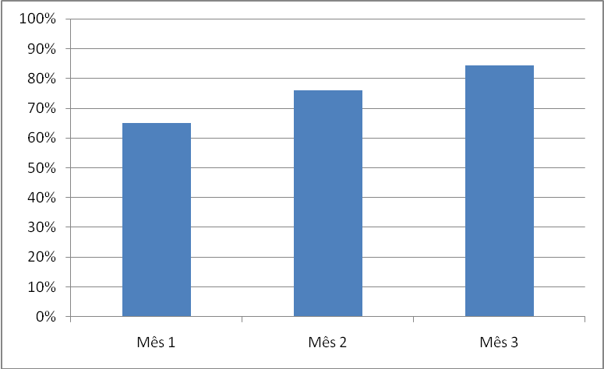
Objetivos, Metas e Resultados
Objetivo 6. Promover a saúde das crianças.
Meta 6.4: Fornecer orientações sobre higiene bucal, etiologia e prevenção da cárie para 100% das crianças de acordo com a faixa etária.
Indicador 6.4: Proporção de crianças cujas mães receberam orientações sobre higiene bucal de acordo com a faixa etária.
No primeiro mês tivemos (65,1%), no segundo mês, (76,1%), e no terceiro mês, 119 das 141 crianças foram orientadas com relação à higiene bucal, (84,4%),Ao não ter o serviço de Dentista procedemos a fazer esta avaliação. Acho que foi o motivo de não cumprir com 100% da meta.
Figura 19 Proporções de crianças cujas mães receberam orientação sobre higiene bucal, etiologia e prevenção da cárie na Unidade de Saúde Módulo São Tomé, Parnaíba, PI. 2015. Fonte. Coleta de dados.

Slide 25
Importância da Intervenção
Para o Equipe :Conseguimos trabalhar com mais união, dedicação, integralidade e preocupação pelas crianças de zero a 72 meses com suas mais ou representantes.
Exigiu que a equipe se capacitasse para seguir as recomendações do Ministério da Saúde relativas à Saúde das crianças de zero a 72 meses com suas mais ou representantes.
Toda equipe esteve envolvida no projeto, já que participaram na realização e execução das mesmas e continuaram seu trabalho na rotina da UBS.
Para os Serviço :Conseguimos mudar nossa estratégia de trabalho incorporando agora todas essas ações na rotina diária de nosso trabalho na UBS

Slide 26
Importância da Intervenção
Propiciou uma melhora dos registros, controle nas consultas, adequado exame clinico,, além de ampliar as medidas de prevenção e promoção em saúde. Aumentamos a qualidade das consultas e avaliação dos pacientes, os níveis dos indicadores que ficavam baixos em relação aos anos anteriores e levamos as consultas mais perto das comunidade como em creches e igrejas .
Comunidade. Contribuiu para melhorar a participação ativa da mesma na rutina diária do serviço assim como nos controle dos registros e qualificação da atenção com destaque para ampliação dos exames das crianças e para a classificação de risco das mesmas, assim contribuiu para uma maior organização, apoio e colaboração tanto da equipe e comunidade assim como dos gestores que contribuíram de forma muito positiva.

Slide 27
Nível de incorporação da intervenção a rotina do serviço
O projeto do trabalho fica incorporado em todas as ações que realizamos na intervenção como rotina na Unidade Básica do Trabalho. Contribuindo para melhorar qualidade de vida das crianças e comunidade em geral.
Implementar outros programas na UBS como o Programa de Pré-natal, Saúde de idosos e Saúde da mulher. Com a projeção deste projeto de intervenção.
Seguir cumprindo com as diretrizes orientadas por o ministério de saúde para a atenção primaria de saúde tendo em conta os três princípios básicos integralidade, universalidade e acessibilidade. Avaliando sempre os aspectos biopsicossocial.

Slide 28
Mudanças
Aprimoramento das atividades preventiva em sentido geral, aprofundaria ainda mais no desenvolvimento da população infantil,
Promover mais a pratica de exercício físico desde a infância, e gostaria ter tentar criar centros de recreação em cada comunidade para as crianças.
Com relação a equipe da unidade básica de trabalho, continuar proporcionando o trabalho com a visão de termos uma comunidade participativa e a mantinha a união entre a equipe.
Conscientizar nas mães da comunidade a importância da atenção as crianças na consulta de puericultura incrementando e assim a participação ativa das mesma .

Slide 29
Mudanças
Estabilidade do programa de puericultura com uma frequência semanal.
Melhoramos o planejamento das ações em saúde e a organização do processo do trabalho, com os membros da equipe.
Melhor organização dos arquivos e prontuários dos usuários da UBS.
Reuniam com frequência quinquenal com a equipe para evoluir desenvolvimento do programa de atendimento a crianças .

Slide 30
Reflexão crítica sobre o processo pessoal de aprendizagem
Esta foi uma experiência relevante para minha vida profissional, primeiro porque desde o inicio o considero sendo um desafio tendo em conta que enfrentaria um projeto em outra língua, estaria diariamente com a internet, professores que só iriam nos orientar à distância, visto que minha formação foi mais antiga,
No campo da medicina, compreendi que necessitava submeter-me a novas experiências dentro da saúde pública.
Gostei muito do amor paciência e profissionalismo dos professores Daniel e Fernanda durante todo o curso. eles fizeram valer a pena.
Aprendi que para o desenvolvimento adequado do curso devia, estudar os protocolos de atuação no Brasil e compreender o Projeto Pedagógico. Pois representava uma nova experiência para mim.

Slide 31
Reflexão crítica sobre o processo pessoal de aprendizagem
Em ocasiões tive problemas com a internet, mais predomino a estabilidade no mesmo facilitando o envio das tarefas orientadas.
Na prática profissional, considero muito interessante foi enriquecedora para mim por dar-me a possibilidade de adquirir conhecimentos acerca da Estratégia de trabalho de Saúde da Família. Ampliando assim meus conhecimento no plano professional nesta nova experiência.

Slide 32
Reflexão crítica sobre o processo pessoal de aprendizagem
Os aprendizados mais interessantes do curso foram o planejamento das ações em saúde e a organização do processo do trabalho, com os membros da equipe.
Em relação aos planejamentos das ações aprendi que era muito importante trabalhar em equipe com os principais problemas da comunidade, reconhecendo o aprimoramento do trabalho preventivo para dar soluções as principal és dificuldades das crianças da comunidade.
Minha expectativa foi cumprida já que conseguimos cadastrar o maior número de crianças da facetaria logrando assim uma melhora na qualidade de vida da saúde das mesmas e comunidade em geral. Ficamos dando continuidade de todas as ações na nossa rotina diária da UBS.

Slide 33
OBRIGADA

